Slide 1
鲁棒零空间投影发射波束形成
面向硬件失真的 MIMO 通感一体化预编码设计
ZTE / SANECHIPS 通感一体化项目
2026 年 6 月

Slide 2
汇报提纲
01
研究背景与问题
MIMO ISAC 中感知与通信的功率矛盾
02
传统方案局限
ZF 预编码的感知盲区问题
03
算法设计思路
零空间投影 + 硬件失真建模的三层创新
04
五步算法流程
信道准备→功率分配→QR零空间→梯度下降→合成
05
仿真结果
感知提升 36.2%，通信全部达标
06
总结与展望
设计教训与后续规划
2 / 12
ZTE 通感一体化 · 鲁棒零空间投影预编码

Slide 3
研究背景：MIMO ISAC 中的核心矛盾
核心矛盾
系统参数（28 GHz MIMO-OFDM）
一张天线阵列，两个任务：
🔹 通信：K 个用户各自需要独立的信号流，用 SINR 衡量质量
🔹 感知：用同一阵列做雷达扫描，需要在所有角度上有足够的照射功率
问题本质：16 根天线 = 16 个自由度，4 个用于通信
只剩 12 个 → 传统方案把它们浪费了！
发射天线 Nt
4×4 URA = 16
通信流数 K
4 用户
载波频率
28 GHz
子载波数
12672 (4×CA)
符号数
256
硬件失真 κ_T, κ_U
0.05
3 / 12
ZTE 通感一体化 · 鲁棒零空间投影预编码

Slide 4
传统 ZF 预编码：通信 ok，感知有盲区
传统 ZF 方案
鲁棒零空间投影（本方案）
W_zf = H (Hᴴ H)⁻¹
✅ 通信 SINR 达标（≥ 10 dB）
✅ 简单、计算快
❌ 只看通信，不管感知
❌ 零空间 12 维完全浪费
❌ 某些角度功率严重不足
W = W₀ + N_c · Z
✅ 通信 SINR 达标（11.6~11.7 dB）
✅ 零空间 12 维充分利用
✅ 感知最差方向功率 +36.2%
→
💡 通俗理解：
就像 KTV 调音师——老方法只让 4 个人听清楚，墙角一片寂静（感知盲区）。
新方法利用「不干扰听众」的自由调节空间（零空间），把多余的音响能量匀到整个房间，
每调一步还回头确认没人被搞聋（SINR 约束检查）。
4 / 12
ZTE 通感一体化 · 鲁棒零空间投影预编码

Slide 5
方案创新：三个核心思路
1
零空间投影
QR 分解提取通信信道的零空间 Nc（12维），在这 12 个自由度上优化感知覆盖，完全不影响通信质量
数学验证：‖Hᵢᴴ Nc‖ = 1.34 × 10⁻¹⁵（机器精度）
2
硬件失真显式建模
同时考虑发射失真 κ_T（功放非线性）和接收失真 κ_U（用户端噪声），预编码设计包含失真项
失真项 κ_T·diag{WWᴴ} 出现在 SINR 分子和感知目标函数中
3
SINR 余量机制
功率分配目标比 SINR 门限高 1 dB（11 dB vs 10 dB），给零空间优化留操作空间
不留余量 → Z 被冻结；留 1 dB → 零空间可自由调整 +36.2%
5 / 12
ZTE 通感一体化 · 鲁棒零空间投影预编码

Slide 6
五步算法流程
1
2
3
4
5
▸
▸
▸
▸
信道准备
功率迭代分配
QR 取零空间
梯度下降优化
合成 + 推满
生成 Hᵢ 和 a_T(θₚ)
p_k 迭代 + SINR余量
Nc = Q(:, K+1:end)
max-min f_p + Armijo
Wᵢ = W₀ + Nc·Z
优化问题
max min fₚ(Wᵢ)
Wᵢ p=1..P
s.t. γₖ(Wᵢ) ≥ γ̄ (通信 SINR 门限)
(1+κ_T)·Tr{WᵢWᵢᴴ} ≤ P_max (功率预算)
其中 fₚ = |a_Tᴴ Wᵢ|² + κ_T·a_Tᴴ·diag{WᵢWᵢᴴ}·a_T
6 / 12
ZTE 通感一体化 · 鲁棒零空间投影预编码

Slide 7
算法细节（上）：第 1 ~ 3 步
信道准备
Hᵢ (Nt×K)：70% LoS + 30% 散射混合 → 保证满秩 rank=4
a_T(θₚ) (Nt×P)：181 个扫描角度（-90°~90°，每 1°一点）
关键：信道不满秩 → 零空间维度不足 → 后续优化无法进行
功率分配
W̄₀ = Hᵢ(Hᵢᴴ Hᵢ)⁻¹（ZF 基础）→ 迭代分配各用户功率 p_k
target = γ̄ × 10^(1dB/10) = 12.59（比门限高 1 dB）
d_k(p) = κ_T(1+κ_U) Σⱼ pⱼ·(hₖᴴ diag{wⱼwⱼᴴ} hₖ)
输出 W₀ = W̄₀·P^{1/2}，含 1 dB SINR 余量
QR 零空间
[Q, ~] = qr(Hᵢ) → Nc = Q(:, K+1:end)，16×(16-K) = 16×12
验证：‖Hᵢᴴ Nc‖_F = 1.34×10⁻¹⁵ → 确实是零空间
12 维完全不在通信信道的「视野」内 → 任意使用不影响 SINR
7 / 12
ZTE 通感一体化 · 鲁棒零空间投影预编码

Slide 8
算法细节（下）：第 4 ~ 5 步
第 4 步：梯度下降 max-min 优化（核心）
1. 当前 Wᵢ = W₀ + Nc·Z → 扫描 181 个角度找到最差方向 p* = argmin fₚ
2. 计算最差方向的梯度 ∇_Z f_{p*}（含主项 + 失真项）
3. Armijo 线搜索（步长试探）：每次检查 SINR ≥ γ̄ 且 P ≤ P_max
→ 不满足 → 步长 μ = μ × 0.5，重试（最多 20 次）
→ 全不满足 → 跳过本轮更新（保护通信质量）
4. 迭代 30 次，f_worst 从 0.0162 → 0.0235，提升了 45.6%
第 5 步：功率推满 + 合成
Wᵢ = W₀ + Nc·Z → 计算实际功率 P_actual → 缩放到 P_max
缩放后复查 SINR：全部达标 → 接受推满；不达标 → 诚实保持原功率
当前参数下功率顺利推满，无 SINR 违规
公平对比：ZF 和本方案在相同 P_max 下比较，赢的才是实打实的
8 / 12
ZTE 通感一体化 · 鲁棒零空间投影预编码

Slide 9
仿真设置
参数 | 值 | 说明
发射天线 Nt | 4×4 URA = 16 | Nt_x = Nt_y = 4
通信流数 K | 4 | 4 个用户，角度 [-30, -10, 20, 45]°
扫描角度 P | 181 | -90° ~ +90°，步长 1°
硬件失真 κ_T | 0.05 | 发射功放非线性
硬件失真 κ_U | 0.05 | 用户接收端失真
SINR 阈值 γ̄ | 10 dB (10.0) | 通信质量底线
SINR 余量 | 1 dB | 目标 11 dB，给优化留空间
总功率 P_max | 1.0 | 归一化单位功率
噪声 σ²_n | 0.001 (1e-3) | 接收端底噪
梯度下降 | 30 次迭代 | 初始步长 0.05, Armijo
功率迭代 | 5 次迭代 | 留 SINR 余量分配
9 / 12
ZTE 通感一体化 · 鲁棒零空间投影预编码

Slide 10
仿真结果：感知大幅提升，通信不降
+36.2%
11.6~11.7 dB
1.34×10⁻¹⁵
最差感知方向功率提升
通信 SINR 全部达标
零空间精度验证
性能对比明细
指标 | 传统 ZF | 本方案 | 提升
最差感知功率 | 0.1355 (@ -23°) | 0.1846 (@ -60°) | +36.2%
通信 SINR 达标 | ✅ 全部 ≥10 dB | ✅ 全部 ≥10 dB | 持平
通信 SINR 余量 | ~0 dB（刚好卡线） | 1.6~1.7 dB | 更稳健
零空间利用 | 0 维（浪费） | 12 维（75% 自由度） | 全新利用
10 / 12
ZTE 通感一体化 · 鲁棒零空间投影预编码

Slide 11
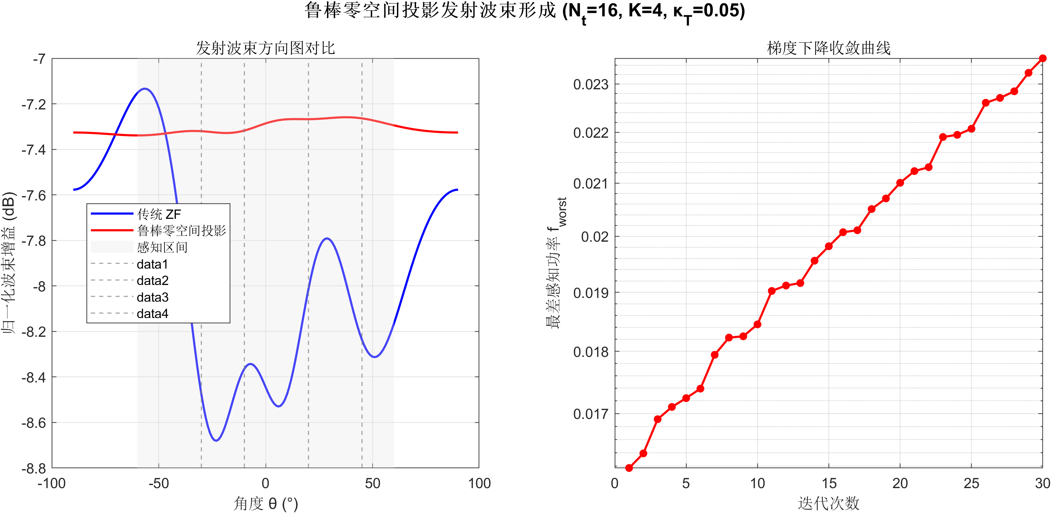
波束方向图：直观对比
蓝色：传统 ZF | 红色：鲁棒零空间投影 | 灰色区域：感知关注区间（-60°~60°） | 虚线：4 个用户方向
关键观察：
1. 用户方向（虚线处）的波束增益两者持平 → 通信不受影响
2. 感知区间内（灰色区域）红色曲线整体高于蓝色 → 感知覆盖更均匀
3. 右侧收敛曲线显示梯度下降有效收敛（45.6% 提升）
11 / 12
ZTE 通感一体化 · 鲁棒零空间投影预编码

Slide 12
总结与展望
已完成
✅ 鲁棒零空间投影预编码算法设计与实现
✅ 五步流程：信道→功率→QR→梯度→合成
✅ 感知最差方向功率相比 ZF 提升 36.2%
✅ 通信 SINR 全部达标（11.6~11.7 dB）
✅ 硬件失真（κ_T, κ_U）显式建模
后续规划
🔸 与自干扰抑制预编码（design_precoder）级联测试
🔸 验证更多用户数 K 和更高失真 κ 下的鲁棒性
🔸 加入雷达回波链路，跑完整 ISAC 估计精度评估
🔸 参数敏感度扫描（sinr_margin / kappa / n_iter）
谢谢！欢迎提问 · ZTE 通感一体化项目

